Slide 1
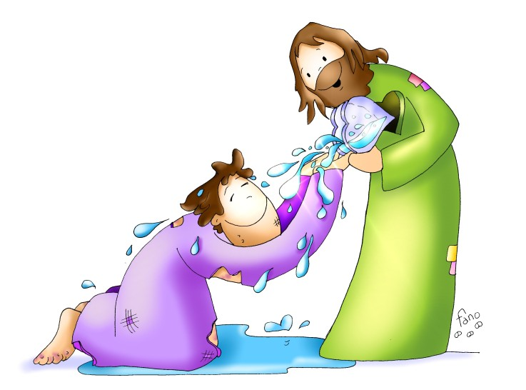
CUARESMA 2012

Slide 2
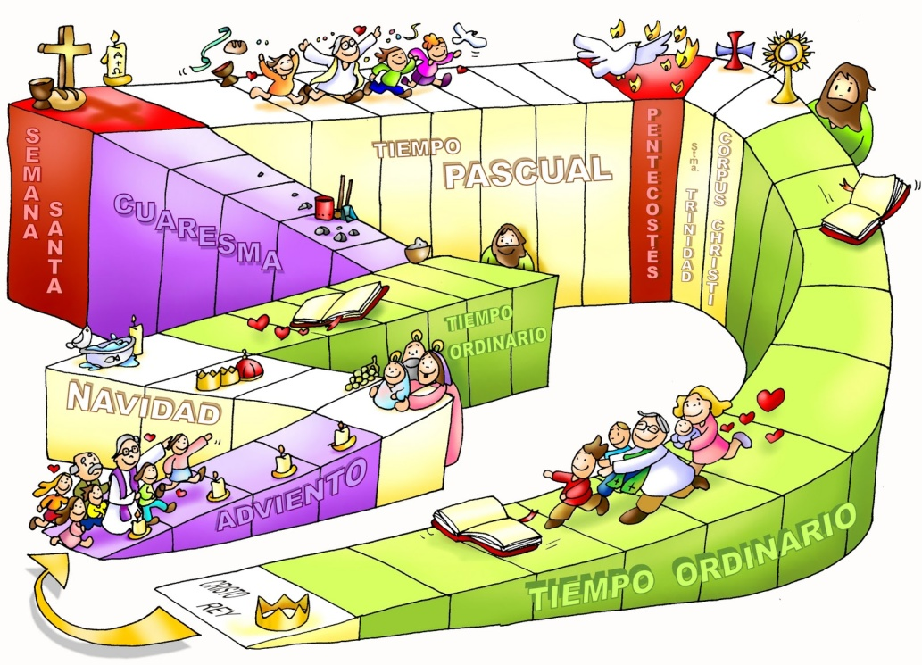
AÑO LITURGICO

Slide 3
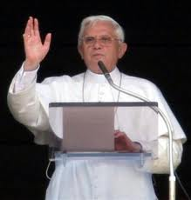
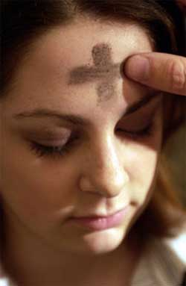
Fijémonos los unos en los otros para estímulo de la caridad y las buenas obras

Slide 4
Queridos hermanos y hermanas
La Cuaresma nos ofrece una vez más la oportunidad de reflexionar sobre el corazón de la vida cristiana: la caridad. En efecto, este es un tiempo propicio para que, con la ayuda de la Palabra de Dios y de los Sacramentos, renovemos nuestro camino de fe, tanto personal como comunitario. Se trata de un itinerario marcado por la oración y el compartir, por el silencio y el ayuno, en espera de vivir la alegría pascual.

Slide 5
Este año deseo proponer algunas reflexiones a la luz de un breve texto bíblico tomado de la Carta a los Hebreos: «Fijémonos los unos en los otros para estímulo de la caridad y las buenas obras» (10,24). Esta frase forma parte de una perícopa en la que el escritor sagrado exhorta a confiar en Jesucristo como sumo sacerdote, que nos obtuvo el perdón y el acceso a Dios. El fruto de acoger a Cristo es una vida que se despliega según las tres virtudes teologales: se trata de acercarse al Señor «con corazón sincero y llenos de fe» (v. 22), de mantenernos firmes «en la esperanza que profesamos» (v. 23), con una atención constante para realizar junto con los hermanos «la caridad y las buenas obras» (v. 24). Asimismo, se afirma que para sostener esta conducta evangélica es importante participar en los encuentros litúrgicos y de oración de la comunidad, mirando a la meta escatológica: la comunión plena en Dios (v. 25). Me detengo en el versículo 24, que, en pocas palabras, ofrece una enseñanza valiosa y siempre actual sobre tres aspectos de la vida cristiana: la atención al otro, la reciprocidad y la santidad personal.

Slide 6
1. "Fijémonos": la responsabilidad para con el hermano.
2. "Los unos en los otros": el don de la reciprocidad.
3. "Para estímulo de la caridad y las buenas obras": caminar juntos en la santidad.

Slide 7
1. "Fijémonos": la responsabilidad para con el hermano.

Slide 8
1. "Fijémonos": la responsabilidad para con el hermano.
¿Qué significa “Fijémonos”?
Significa observar bien, estar atentos, mirar conscientemente, darse cuenta de una realidad fijar la mirada en el otro, ante todo en Jesús, y a estar atentos los unos a los otros, a no mostrarse ajenos, indiferentes a la suerte de los hermanos, contrario al egoísmo, bajo la apariencia del respeto por la “esfera privada”
Tenemos una responsabilidad respecto a quien, como yo, es criatura e hijo de Dios: desear y obrar el bien para él o para ella en todos los aspectos: físico, moral y espiritual.
BIEN ESPIRITUAL=CORRECCIÓN FRATERNA
Endurecer el corazón “anestesia espiritual | la humildad de corazón y la experiencia personal del sufrimiento pueden ser la fuente de un despertar interior a la compasión y a la empatía

Slide 9
2. "Los unos en los otros": el don de la reciprocidad.

Slide 10
Una sociedad como la actual puede llegar a ser sorda, tanto ante los sufrimientos físicos, como ante las exigencias espirituales y morales de la vida. En la comunidad cristiana no debe ser así. El apóstol Pablo invita a buscar lo que «fomente la paz y la mutua edificación» (Rm 14,19), tratando de «agradar a su prójimo para el bien, buscando su edificación» (ib. 15,2), sin buscar el propio beneficio «sino el de la mayoría, para que se salven» (1 Co 10,33). Esta corrección y exhortación mutua, con espíritu de humildad y de caridad, debe formar parte de la vida de la comunidad cristiana.

Slide 11
Los discípulos del Señor, unidos a Cristo mediante la Eucaristía, viven en una comunión que los vincula los unos a los otros como miembros de un solo cuerpo. Esto significa que el otro me pertenece, su vida, su salvación, tienen que ver con mi vida y mi salvación. Aquí tocamos un elemento muy profundo de la comunión: nuestra existencia está relacionada con la de los demás, tanto en el bien como en el mal; tanto el pecado como las obras de caridad tienen también una dimensión social. En la Iglesia, cuerpo místico de Cristo, se verifica esta reciprocidad: la comunidad no cesa de hacer penitencia y de invocar perdón por los pecados de sus hijos, pero al mismo tiempo se alegra, y continuamente se llena de júbilo por los testimonios de virtud y de caridad, que se multiplican. «Que todos los miembros se preocupen los unos de los otros» (1 Co 12,25), afirma san Pablo, porque formamos un solo cuerpo. La caridad para con los hermanos, una de cuyas expresiones es la limosna —una típica práctica cuaresmal junto con la oración y el ayuno—, radica en esta pertenencia común.
Cuando un cristiano se percata de la acción del Espíritu Santo en el otro, no puede por menos que alegrarse y glorificar al Padre que está en los cielos (cf. Mt 5,16).

Slide 12
3. "Para estímulo de la caridad y las buenas obras": caminar juntos en la santidad.

Slide 13
Esta nos lleva a considerar la llamada universal a la santidad, el camino constante en la vida espiritual, a aspirar a los carismas superiores y a una caridad cada vez más alta y fecunda (cf. 1 Co 12,31-13,13). La atención recíproca tiene como finalidad animarse mutuamente a un amor efectivo cada vez mayor, «como la luz del alba, que va en aumento hasta llegar a pleno día» (Pr 4,18), en espera de vivir el día sin ocaso en Dios. El tiempo que se nos ha dado en nuestra vida es precioso para descubrir y realizar buenas obras en el amor de Dios. Así la Iglesia misma crece y se desarrolla para llegar a la madurez de la plenitud de Cristo (cf. Ef 4,13). En esta perspectiva dinámica de crecimiento se sitúa nuestra exhortación a animarnos recíprocamente para alcanzar la plenitud del amor y de las buenas obras.

Slide 14
Queridos hermanos y hermanas, aceptemos la invitación, siempre actual, de aspirar a un «alto grado de la vida cristiana» (Juan Pablo II, Carta ap. Novo millennio ineunte [6 de enero de 2001], n. 31). Al reconocer y proclamar beatos y santos a algunos cristianos ejemplares, la sabiduría de la Iglesia tiene también por objeto suscitar el deseo de imitar sus virtudes. San Pablo exhorta: «Que cada cual estime a los otros más que a sí mismo» (Rm 12,10).
Ante un mundo que exige de los cristianos un testimonio renovado de amor y fidelidad al Señor, todos han de sentir la urgencia de ponerse a competir en la caridad, en el servicio y en las buenas obras (cf. Hb 6,10). Esta llamada es especialmente intensa en el tiempo santo de preparación a la Pascua. Con mis mejores deseos de una santa y fecunda Cuaresma, os encomiendo a la intercesión de la Santísima Virgen María y de corazón imparto a todos la Bendición Apostólica.

Slide 15
IDEAS PARA LA CATEQUESIS DE LA CUARESMA
Presentar de manera sencilla el mensaje del Papa
Realizar un trabajo para tomar opciones de formación en valores cristianos, para mejorar las relaciones al interno(cdad), en los cursos y las escuadras.
Invitar a la corrección fraterna
Simplificar la ficha
Menú(de acuerdo al trabajo semanal)
Comunión cristiana de bienes
Para la comunicación cristiana de bienes: limosna

